Slide 1
Gestaltungsmittel
Ereignisgesteuerter Prozessketten
IT-Qualifizierungsmaßnahmen
Modul 1
„Geschäftsprozesse und betriebliche Organisation“
Seite <number>

Slide 2
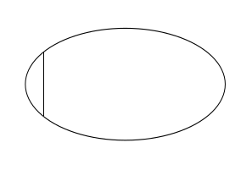



Elemente der Geschäftsprozesse I
Organisationseinheit
Ereignis
Funktion
Informationsobjekt
Seite <number>

Slide 3

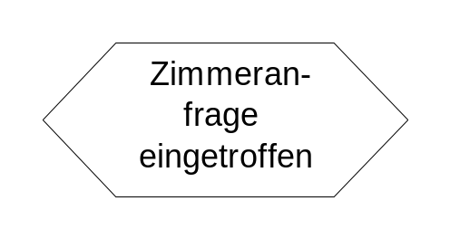
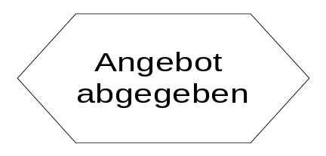

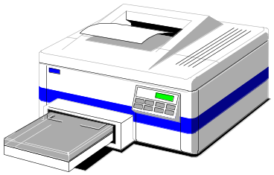
Ereignisse
Ereignisse stoßen eine Funktion an (Ablaufsicht), oder werden von einer Funktion erzeugt !
Ereignisse sind betriebliche Daten (Datensicht)
Seite <number>

Slide 4

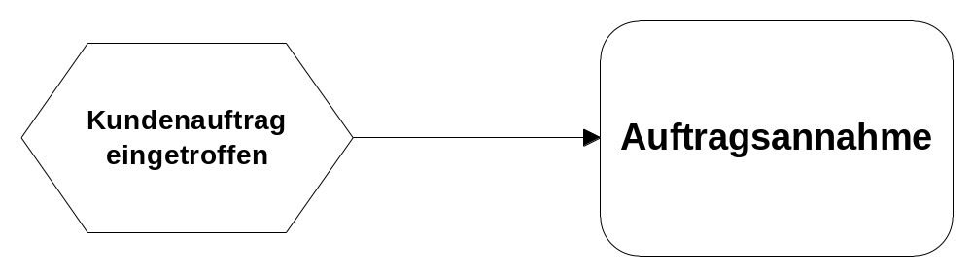

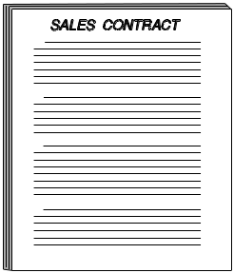
Funktionen
Funktion kennzeichnet jeweils einen Vorgang,
welcher durch eine Organisationseinheit durchgeführt wird
Seite <number>

Slide 5

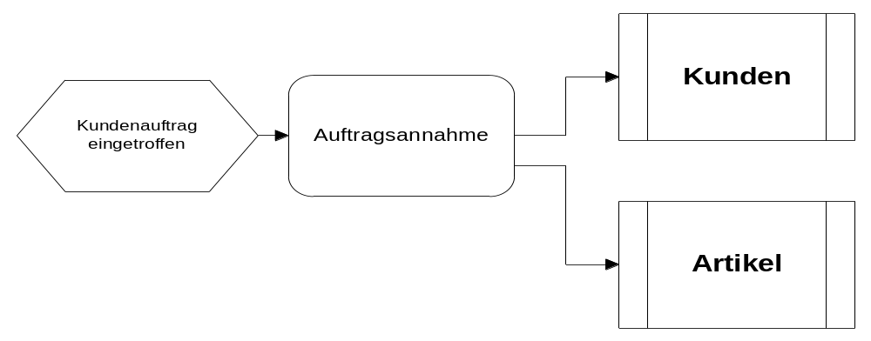
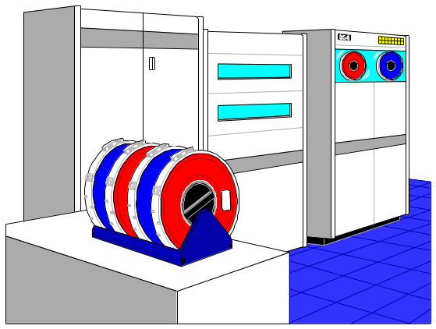
Daten (Datensicht)
Ein Informationsobjekt basiert auf einer Datenbank (Datei oder Kartei) und wird zur Ausführung einer Funktion benötigt
Seite <number>

Slide 6
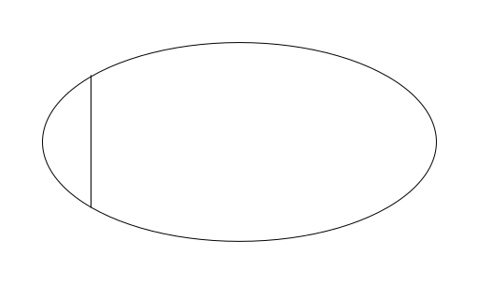
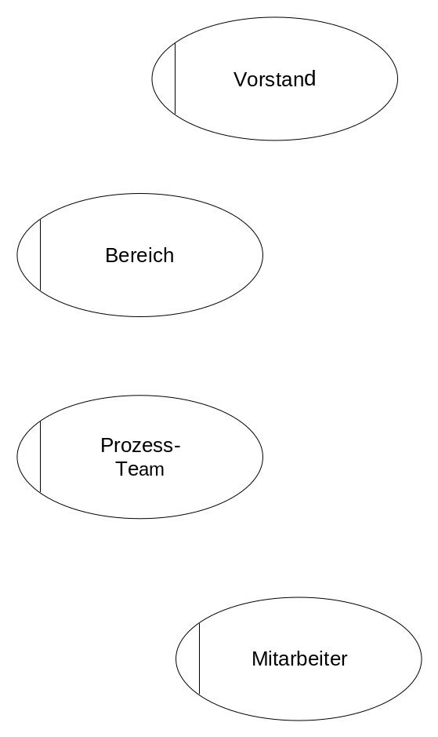
Organisationssicht
Die Organisationseinheit stellt die betriebliche Gruppe dar, die eine Funktion verantwortlich ausführt
Seite <number>

Slide 7



Elemente der Geschäftsprozesse II
Datenfluß
}
entweder oder
und
Verzweigungen
oder
Seite <number>

Slide 8
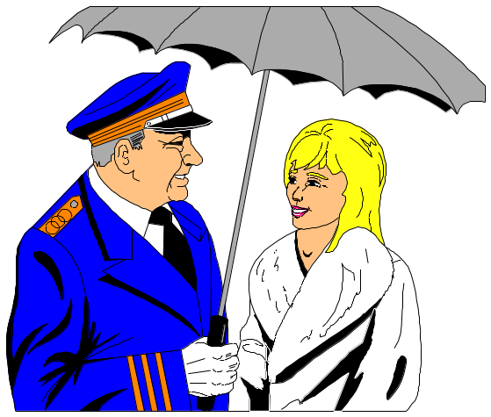
Logische Operatoren
Entweder / Oder
Endgültige Reservierung
Gast tritt
Aufenthalt
nicht an
Gast
eingetroffen
Logische Operatoren beschreiben Verknüpfung vom Ereignissen (Verknüpfung Eingänge / Ausgänge)
Seite <number>

Slide 9
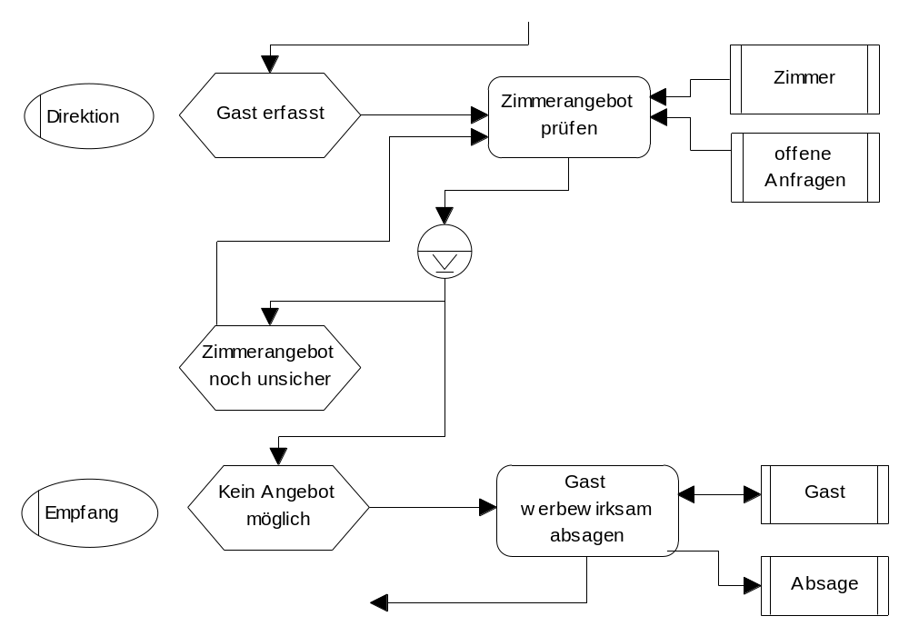
Die Spaltenanordnung
Orga-Sicht
Ereignis
Funktion
Daten
Seite <number>

